Slide 1
ALGORITMY NAD GRAFY

Slide 2



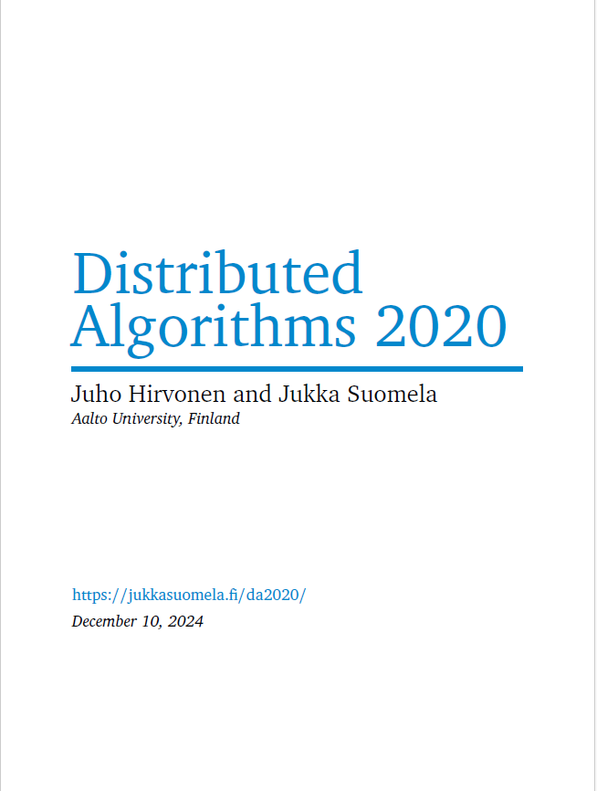
LITERATURA
Reif, J: Synthesis of Parallel Algorithms, Morgan Kaufmann, 1993, ISBN:155860135X, kapitola 2
Reif, J: Synthesis of Parallel Algorithms, Morgan Kaufmann, 1993, ISBN:155860135X, kapitola 3
Hirvonen, J: Distributed Algorithms 2020, Aalto University, Finland, https://jukkasuomela.fi/da2020/

Slide 3
Práce se seznamy
Algoritmy pracují nad vázaným seznamem
Každý prvek drží hodnotu v_{i} (nebo označení uzlu) a ukazatel na následijí Succ[i]
Pole následníků succ
Succ | 3 | 5 | 3 | 6 | 4 | 1
Index | 1 | 2 | 3 | 4 | 5 | 6
Následníkem uzlu 2 je uzel 5

Slide 4
Určení předchůdců na základě následníků
Algorithm 1:
for i = 1 to n do in parallel
Pred[Succ[i]] = i
Je třeba zvlášť ošetřit první a poslední prvek seznamu
Algorithm 2:
for i = 1 to n do in parallel
Pred[i]=nil
if i<>Succ[i] then
Pred[Succ[i]] = i;
t(n)=O(1) p(n)=n c(n)=O(n) Vše od EREW výše (!)

Slide 5
Úloha: ohodnocení seznamu (List Ranking)
Převod seznamu na pole
Uzly jsou seřazeny podle vzdálenosti k poslednímu uzlu v seznamu
Sekvenční řešení má třídu O(n)
Paralelní řešení – zdvojování cesty (path doubling)
Algorithm
Input: array Succ[1..n]
Output: array Rank[1..n]
for i=1 to n do in parallel
if Succ[i]=i then Rank[i] = 0
else Rank[i] = 1
for k = 1 to log n do
Rank[i] = Rank[i] + Rank[Succ[i]]
Succ[i] = Succ[Succ[i]]
end for
end for
Rank posledního je 0
Absorbce vzdálenosti následníka a jeho přeskočení

Slide 6
List Ranking – Příklad
4
2
1
2
5
4
6
1
3
0
EREW
t(n)=O(log n)
p(n)=n
c(n)=O(n*log n)
Není optimální
4
1
1
1
1
1
0
3
2
5
4
6
1
3
4
2
1
1
2
5
4
6
1
3
0
5
3
Succ Rank
index 1 2 3 4 5 6 1 2 3 4 5 6
initially 3 5 3 6 4 1 1 1 0 1 1 1
step1 3 4 3 1 6 3 1 2 0 2 2 2
step2 3 1 3 3 3 3 1 4 0 3 4 2
step3 3 3 3 3 3 3 1 5 0 3 4 2

Slide 7
Úloha: Suma suffixů, paralelní
Nepočítáme vzdálenost, ale součet hodnot od aktuálního ke koncovému uzlu
Na vstupu máme kromě seznamu i hodnoty uzlů a operátor, který má být použit
Algorithm
Input: array V = [v_{n-1}, ... v₁,0]
for i = 1 to n do in parallel
if Succ[i] = i then Last = v_{i}
Val[i] = 0 /* nebo neutrální prvek operace */
else Val[i] = v_{i}
for k = 1 to log n do
Val[i] = Val[i] Val[Succ[i]]
Succ[i] = Succ[Succ[i]]
end for
if Last <> 0 then Val[i] = Val[i] Last
end for
Zabrání vícečetnému přičítání hodnoty posledního prvku procesy, které jej dosáhnou
dříve než po log n krocích. Hodnotu přičteme všem až zde.

Slide 8
Suffix Sum – Příklad
Step 2
7
4
3
2
5
4
6
1
3
0
7
6
Initially
Step 3
7
4
3
1
2
1
3
2 ->0
2
5
4
6
1
3
3
2
5
4
6
1
3
Step 1
0
3
4
7
3
6
2
5
4
6
1
3
Step 4
0
9
6
4
3
5
2
5
4
6
1
3
Succ Suffix sum
index 1 2 3 4 5 6 1 2 3 4 5 6
initially 3 5 3 6 4 1 3 3 0 2 1 1
step1 3 4 3 1 6 3 3 4 0 3 3 4
step2 3 1 3 3 3 3 3 7 0 6 7 4
step3 3 3 3 3 3 3 3 10 0 6 7 4
Step4 3 3 3 3 3 3 5 12 2 8 9 6
2
12
8
EREW
t(n)=O(log n)
p(n)=n
c(n)=O(n*log n)

Slide 9
List Ranking, Algoritmus 2
Motivace, algoritmus není optimální
Pracují všechny procesy, v každém kroce polovina již nadále zbytečně
Pokud by přestaly pracovat – kteří? (procesy neznají svoji pozici v seznmu)
=> Uspat všechny na sudých pozicích, ale kteří jsou sudí?

Slide 10
Randomizovaný algoritmus – Random Mate
Uzlům se náhodně přidělí hodnota M (Male) nebo F (Female)
Uspaný uzel je takový, který má hodnotu M a jeho předchůdce hodnotu F
  Vzdálenost mezi dvěma neuspanými uzly je nejvíc 2 (tj nenásledují dva uspané uzly po sobě)
  Pro rekonstrukci a určení pozice každého z uzlů, je třeba si poznačit čas uspání
M
F
M
M
F
M
F
M
M
M
F
M
M
F
M
F
M
M

Slide 11
Algoritmus Random Mate, 1. fáze
Postupné uspávání a přeskakování procesů, na konci první proces ukazuje na poslední
a zná vzdálenost k němu.
procedure RandomMate
for i = 1 to n do in parallel
if i = tail then rank[i]=0
else rank[i] = 1
active[i] = True /pokudTrue - procesor pracuje, False - procesor je uspaný */
end for
t = 1 /* global variable */
while succ[head] <> tail do in parallel // i je rank procesu
if active[i] and succ[i] <> tail then
sex[i] = Random(M, F)
if sex[i] = F and sex[succ[i]] = M then
time[succ[i]] = t
active[succ[i]] = False
rank[i] = rank[i] + rank[succ[i]]
succ[i] = succ[succ[i]]
end if
t = t + 1
end if
end while
/* end of jumping phase */
Jak snadno a rychle
Poznáme, že uzel je
posledním v seznamu?

Slide 12
Random Mate, příklad, 1. fáze
1
1
1
1
1
1
1
1
0
F
M
M
F
M
F
M
M
M
2
2
2
1
1
1
1
1
t=1
t=1
t=1
0
F
M
F
M
F
F
3
2
1
1
1
1
1
t=1
t=2
t=1
t=2
t=1
0
4
F
M
F
M
2
Přeskočen,
ale …
1
1
1
1
1
t=1
t=2
t=3
t=1
t=2
t=1
0
4
F
7
M
M
8
1
1
1
2
1
1
t=1
t=2
t=3
t=1
t=2
t=1
t=4
0
4

Slide 13
Algoritmus Random Mate, 2. fáze
Rekonstrukční fáze
Podle označení uspání uzlů jsou v obráceném pořadí uzly oživovány
Oživený proces spočte svůj rank jako součet ranku před uspáním a ranku následníka
/* reconstuction phase */
while t > 0 do in parallel // i je rank procesu
if time[i] = t and succ[i] <> tail then
rank[i] = rank[i] + rank[succ[i]]
end if
t = t - 1
end while
end

Slide 14
Random Mate, příklad, 2. fáze
8
1
1
1
2
1
1
t=1
t=2
t=3
t=1
t=2
t=1
t=4
0
4
8
1
1
1
2
1
1
t=1
t=2
t=3
t=1
t=2
t=1
0
4
1
1
1
2
1
1
t=1
t=2
t=1
t=2
t=1
0
4+1=5
8
2+1=3
1
1
1
1
t=1
t=1
t=1
0
5
1+5=6
7
4
8
3
1
2
0
6
5

Slide 15
Random Mate, analýza
  Pro velké n je velmi malá pravděpodobnost, že počet kol algoritmu bude větší než c.log n
  t(n) = O(log n)
  Cena
  c(n) = n.log n což není optimální
  Cena (množství práce)
  c(n) = n + 3/4n + (3/4)²n + ... = O(n) což je optimální

Slide 16
Optimal List Ranking
Požadavek: pevný počet stále pracujících procesorů (procesor nelenoší, pokud uzel, který reprezentuje, uspán)
Simulace algoritmu Random Mate pomocí n/log n procesorů, každý procesor vykonává práci log n procesorů
Každý procesor má zásobník prvků o velikosti log n
Každý procesor na vrcholu zásobníku se pokouší vyplést, pokud je M a ukazuje na něj uzel s přiřazeným F
Pokud je vrchol zásobníku přeskočen, procesor se zabývá dalším prvkem na zásobníku
F
F
M
F
M
F
M
F
M
M
M
M
M
M
M

Slide 17
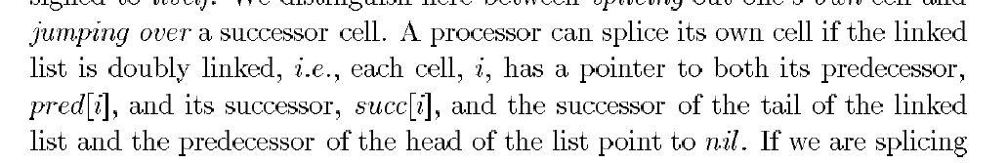
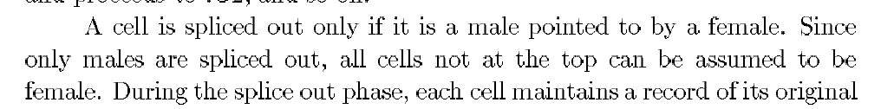
Vypletení uzlu
Přeskočení uzlu
succ
pred
Vypletení uzlu

Slide 18
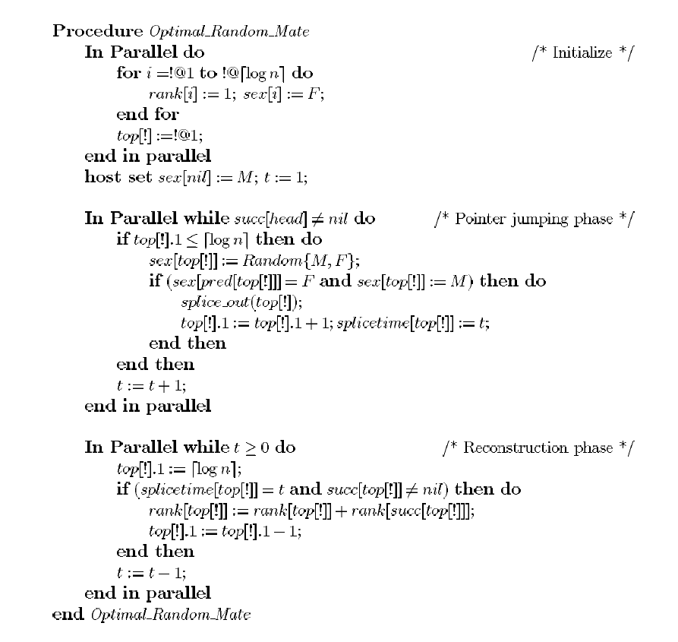
Algoritmus
Optimal
List
Ranking

Slide 19
Optimal List Ranking, příklad, jen 1. fáze
Lineární seznam o devíti listech
nil
2
8
4
9
5
1
6
7
3
nil
Pole následníků:
1 | 2 | 3 | 4 | 5 | 6 | 7 | 8 | 9
6 | 8 | nil | 9 | 1 | 7 | 3 | 4 | 5
1 | F
2 | F
3 | F
4 | F
5 | F
6 | F
7 | F
8 | F
9 | F
M
M

Slide 20
Optimal List Ranking, příklad
Lineární seznam o devíti listech
nil
2
8
4
9
5
1
6
7
3
nil
Náhodně zvoleno F/M pro
Top prvky v zásobnících (1,4,7)
Přeskočeny budou uzly 4 a 7
Pole následníků:
1 | 2 | 3 | 4 | 5 | 6 | 7 | 8 | 9
6 | 8 | nil | 9 | 1 | 7 | 3 | 4 | 5
1 | F
2 | F
3 | F
4 | M
5 | F
6 | F
7 | M
8 | F
9 | F
M
M

Slide 21
Optimal List Ranking, příklad
Lineární seznam o devíti listech
9
5
1
6
7
3
3
nil
2
8
4
3
nil
Náhodně zvoleno F/M pro
Top prvky v zásobnících (1,5,8)
Přeskočeny budou uzly 5 a 8
(ne 1)!
Pole následníků:
1 | 2 | 3 | 4 | 5 | 6 | 7 | 8 | 9
6 | 8 | nil | 9 | 1 | 7 | 3 | 4 | 5
1 | F
2 | F
3 | F
4 | M
5 | M
6 | F
7 | M
8 | M
9 | F
M
M

Slide 22
Optimal List Ranking, příklad
Lineární seznam o devíti listech
9
5
1
6
7
3
3
nil
2
8
4
3
nil
Náhodně zvoleno F/M pro
Top prvky v zásobnících (1,6,9)
Přeskočeny bude uzel 1
Pole následníků:
1 | 2 | 3 | 4 | 5 | 6 | 7 | 8 | 9
6 | 8 | nil | 9 | 1 | 7 | 3 | 4 | 5
1 | M
2 | F
3 | F
4 | M
5 | M
6 | F
7 | M
8 | M
9 | F
M
M

Slide 23
Optimal List Ranking, příklad
Lineární seznam o devíti listech
nil
2
8
4
9
5
1
6
7
3
nil
Náhodně zvoleno F/M pro
Top prvky v zásobnících (2,6,9)
Přeskočen bud uzel 9
Pole následníků:
1 | 2 | 3 | 4 | 5 | 6 | 7 | 8 | 9
6 | 8 | nil | 9 | 1 | 7 | 3 | 4 | 5
1 | M
2 | F
3 | F
4 | M
5 | M
6 | M
7 | M
8 | M
9 | M
M
M

Slide 24
Optimal List Ranking, příklad
Lineární seznam o devíti listech
nil
2
8
4
9
5
1
6
7
3
nil
Náhodně zvoleno F/M pro
Top prvky v zásobnících (2,6)
Přeskočen nebude žádný uzel
Pole následníků:
1 | 2 | 3 | 4 | 5 | 6 | 7 | 8 | 9
6 | 8 | nil | 9 | 1 | 7 | 3 | 4 | 5
1 | M
2 | M
3 | F
4 | M
5 | M
6 | M
7 | M
8 | M
9 | M
M
M

Slide 25
Optimal List Ranking, příklad
Lineární seznam o devíti listech
nil
2
8
4
9
5
1
6
7
3
nil
Náhodně zvoleno F/M pro
Top prvky v zásobnících (2,6)
Přeskočen bud uzel 6
Pole následníků:
1 | 2 | 3 | 4 | 5 | 6 | 7 | 8 | 9
6 | 8 | nil | 9 | 1 | 7 | 3 | 4 | 5
1 | M
2 | F
3 | F
4 | M
5 | M
6 | M
7 | M
8 | M
9 | M
M
M

Slide 26
Optimal List Ranking, příklad
Lineární seznam o devíti listech
nil
2
8
4
9
5
1
6
7
3
nil
Náhodně zvoleno F/M pro
Top prvky v zásobnících (2)
Kdy bud přeskočen uzel 2?
Pole následníků:
1 | 2 | 3 | 4 | 5 | 6 | 7 | 8 | 9
6 | 8 | nil | 9 | 1 | 7 | 3 | 4 | 5
1 | M
2 | M
3 | F
4 | M
5 | M
6 | M
7 | M
8 | M
9 | M
M
M

Slide 27
PARALELNÍ ALGORITMY NAD STROMy

Slide 28
Průchod Euler tour
Obecný průchod binárním stromem
Její speciální případy jsou průchody preorder (NLR), postorder (LRN) a inorder (LNR)
+
L
*
R
*
N
2
−
3
2
5
1

Slide 29
Euler tour
T = (V, E) - daný strom
T’ = (V, E’) - orientovaný graf získaný z T tak, že každá hrana (u, v) je nahrazena dvěma orientovanými hranami <u, v> a <v, u>
T’ je Elerovský graf – obsahuje orientovanou kružnici, která prochází každou hranou právě jednou
6
1
4
3
5
2

Slide 30
Euler tour, paralelní algoritmus
Eulerova kružnice je reprezentována funkcí následníka Etour která každé hraně e ∈ E’ přiřazuje hranu Etour(e) ∈ E’ která následuje hranu e
Reprezentace – seznam sousednosti (adjacency list)
Vrchol
1
2
3
4
Pokud e = (u, v) je hrana e, pak R = (v, u) je reverzní hrana
1
e1
e3
e4
e6
2
3
4
e2
e5

Slide 31
Vytvoření Eulerovy cesty, algoritmus
constructing Euler tour
Input: adjacency list of T
Output: Array Etour with 2n-2 entries
Etour(e) is a edge following e
for i = 1 to 2n-2 do in parallel // i je rank procesu
{ e_{i} = (u, v) }
if next(e_{R}) <> nil then Etour(e) = next(e_{R})
else Etour(e) = AdjList(v) { první prvek ze seznamu sousednosti uzlu v }
endif
endfor

Slide 32
Příklad
1
e1
e3
e4
e6
4
2
3
4
e2
e5
Algoritmus nepoužívá kořen stromu
Pokud použijeme kořen, pak cesta prochází stromem průchodem „depth-first search“

Slide 33
Euler Tour, Příklad 2
1
v₁
e₁
e₂
e₉
e₁₀
e₁
e₉
v₂
e₃
e₄
e₅
e₆
e₂
e₁
e₂
e₁₀
v₃
e₁₁
e₁₂
e₁₀
e₉
2
3
e₃
v₄
e₄
e₃
e₆
e₁₁
e₅
e₁₂
v₅
e₆
e₅
e₇
e₈
4
e₄
5
6
v₆
e₁₂
e₁₁
e₇
e₈
v₇
e₈
e₇
7
e=(u,v)
e₁ | e₂ | e₃ | e₄ | e₅ | e₆ | e₇ | e₈ | e₉ | e₁₀ | e₁₁ | e₁₂
e₂ | e₁ | e₄ | e₃ | e₆ | e₅ | e₈ | e₇ | e₁₀ | e₉ | e₁₂ | e₁₁
nill | e₉ | nill | e₅ | e₇ | e₂ | nill | nill | nill | nill | nill | e₁₀
v₂ |  | V₄ |  |  |  | v₇ | v₅ | v₃ | v₁ | v₆
e₃ |  | e₄ |  |  |  | e₈ | e₆ | e₁₁ | e₁ | e₁₂
e_{R}
next(e_{R})
AdjList(v)
Fisrt(AdjList(v))

Slide 34
Zavedení kořene
Pro operace nad stromem musíme být schopni pro každý vrchol v určit jeho rodiče parent(v)
Proto musíme definovat kořen stromu, kterým bude vrchol r
Zkonstruujeme Eulerovu cestu a přiřadíme pro hranu e vedoucí do kořene r
  Etour(e) = e
Jinými slovy přeřízneme Eulerovu cestu ve vrcholu r

Slide 35
Úkol: Spočíst pozici každé hrany
Algoritmus – Eulerova cesta s pozicemi
  Vstup: binární strom (adjacency list)
  Výstup: pole Etour, pole Posn, kde Posn(e) je pozice hrany e v Eulerově cestě
    1. Spočteme se pole Etour O(c)
    2. Přiřadíme Etour(e) = e pro hranu e vedoucí do kořene O(1)
    3. Rank = ListRanking(Etour) O(log n)
    4. Spočteme paralelně posn(e) = 2n-2-Rank(e) O(1)
root
1
e1
e3
e4
e6
2
3
4
e2
e5

Slide 36
Úkol: Nalezení rodičů
Vstup: Eulerova cesta a speciální vrchol root
Výstup: Pro každý vrchol v ≠ root, je jeho rodičem vrchol parent(v)
  Hrana - dopředná posn(e) < posn(e_{R})
  - zpětná posn(e) > posn(e_{R})
  Pokud (u, v) je dopředná hrana, pak u je rodičem v ve stromu
  Uzel v je listem, pokud neexistuje dopředná (v, w)
Algorithm
for each edge e = (u, v) do in parallel
if posn(e) < posn(e_{R}) then
parent(v) := u;
endif
parent(root) := nil;
endfor

Slide 37
Obecný výpočet ve stromu
Pro mnoho algoritmů nad stromem T je postup:
  Vytvoříme Eulerovu cestu
  Vytvoříme pole hodnot
  Spočteme nad ním sumu suffixů (List Ranking)
  Provedeme korekci
Můžeme tak např. spočíst:
  Pořadí postorder vrcholu
  Pořadí preorder vrcholu
  Pořadí inorder vrcholu
  Počet následníků vrcholu
  Úroveň vrcholu

Slide 38
Úkol: Přiřazení pořadí preorder vrcholům
  Pořadí preorder vrcholu ve stromě je 1+počet dopředných hran, kterými jsme prošli po cestě k vrcholu
  (Preorder – navštiv nejdřív rodiče, pak oba potomky)
1
Root
1
e1
e3
3
e4
e6
2
3
4
e2
e5
2
4

Slide 39
Algorithm
1) for each e do in parallel
if e is forward edge then weight = 1
else weight = 0
endif
2) weight = SuffixSums(Etour, Weight)
3) for each e do in parallel
if e=(u, v) is forward edge then
preorder(v) = n - weight(e) + 1
endif
preorder(root) = 1
Příklad
e1 e2 e3 e4 e5 e6
1
e1
e3
1 3 6 2 4 5 pořadí v EC
Result
e4
e6
2
3
4
Suffix Sums
e2
e5

Slide 40
Úkol: Počet následníků vrcholu v
Počet dopředných hran v podstromu, který má kořen ve vrcholu v + 1 (aby byl započítán i vrchol)
Počet dopředných hran v segmentu Eulerovy cesty, počínajícím i končícím ve v
Algorithm - number of descendants
1) for each e do in parallel
if e is forward edge then weight = 1
else weight = 0
endif
2) weight = SuffixSums(Etour, Weight)
3) for each e do in parallel
if e=(u, v) is forward edge then
desc(v) = weight(u, v) - weight(v, u)
endif
desc(root) = n

Slide 41
1
1
e₁
e₉
1[6]
1[2]
e₂
e₁₀
0[2]
0[0]
2
3
2
3
e₃
e₆
1[5]
0[2]
e₅
e₁₁
1[1]
e₁₂
1[4]
0[0]
4
e₄
5
4
0[4]
6
5
6
e₇
e₈
1[3]
0[2]
7
7
SuffixSum
e₁ | e₂ | e₃ | e₄ | e₅ | e₆ | e₇ | e₈ | e₉ | e₁₀ | e₁₁ | e₁₂
6 | 2 | 5 | 4 | 4 | 2 | 3 | 2 | 2 | 0 | 1 | 0
v₁ | v₂ | v₃ | v₄ | v₅ | v₆ | v₇
7 | 4 | 2 | 1 | 2 | 1 | 1
n=7

Slide 42
Úkol: Výpočet úrovně vrcholu
Počet hran na cestě (nikoli Eulerově) z vrcholu v do kořene
Rozdíl počtu zpětných a dopředných hran na zbytku Eulerovy cesty od vrcholu v do konce
Algorithm: - level of vertex
1) for each e do in parallel
if e is forward edge then weight(e) = -1
else weight(e) = +1
end if
end for
2) weight = SuffixSums(Etour, weight)
3) for each e do in parallel
if e = (u, v) is forward edge then level(v) = weight(e) + 1
endif
endfor
level(root) = 0

Slide 43
1
1
e₁
e₉
-1[0]
-1[0]
e₂
e₁₀
1[-1]
3
1[-1]
2
2
3
e₃
e₆
-1[1]
1[0]
e₅
e₁₁
-1[1]
e₁₂
-1[1]
1[0]
4
e₄
5
4
1[0]
6
5
6
e₇
e₈
-1[2]
1[1]
7
7
SuffixSum
e₁ | e₂ | e₃ | e₄ | e₅ | e₆ | e₇ | e₈ | e₉ | e₁₀ | e₁₁ | e₁₂
0 | -1 | 1 | 0 | 1 | 0 | 2 | 1 | 0 | -1 | 1 | 0
v₁ | v₂ | v₃ | v₄ | v₅ | v₆ | v₇
0 | 1 | 1 | 2 | 2 | 2 | 3
root=v₁

Slide 44
Analýza předchozích algoritmů
0) Spočtení Etour O(c)
1) Inicializace weight O(c)
2) Výpočet SuffixSums O(log n)
3) Korekce výsledku O(c)
t(n) = O(log n)
c(n) – závisí na implementaci SuffixSums

Slide 45
Úkol: Pořadí listů
1) for each e do in parallel
if e is forward edge to a leaf then weight = 1
else weight = 0
endif
2) weight = SuffixSums(Etour, Weight)
3) for each e do in parallel
leafs=weight((root, w))
if e=(u, v) is forward edge
and v is leaf
then
leaf(v) = leafs - weight(u, v) + 1
endif
preorder(root) = 1
e1 e2 e3 e4 e5 e6
1
Weight
0
0
0
1
1
0
e1
e3
SfxSum
2
1
0
2
1
0
e4
e6
2
3
4
Leaf(v2)=1; leaf(v4)=2
e2
e5

Slide 46
KONTRAKCE STROMů

Slide 47
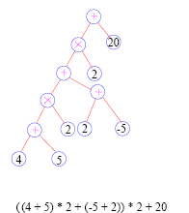
Kontrakce stromu / Tree Contraction
Některé operace nad stromem se nedají provést efektivně pouze pomocí Eulerovy cesty
Například paralelní vyhodnocení aritmetického výrazu uloženého v binárním stromu

Slide 48
Chain (řetěz)
Posloupnost uzlů prvního stupně až po uzel, který má jednoho nebo dva vnuky
Nejdelší řetěz ve stromu

Slide 49
Kontrakce stromu
Contraction : Rake + Compress
RAKE – redukce listů k rodičovskému uzlu
Počet operací Rake když
strom je lineárním
seznamem?

Slide 50
Kontrakce stromu
Contraction : Rake + Compress
Compress – redukce sudých prvků řetězu na liché

Slide 51
Kontrakce stromu
Contraction : Rake + Compress
RAKE – redukce listů k rodičovskému uzlu
RAKE
COMPRESS
RAKE
COMPRESS
RAKE
RAKE
RAKE

Slide 52
Kontrakce stromu, redukce výrazu
Každý list obsahuje operand a každý nelistový uzel obsahuje operátor, jako je například +, *
Cílem je spočíst hodnotu výrazu v kořeni
Technika tree contraction je systematický způsob jak zmenšovat strom až do velikosti jednoho vrcholu
Opakovaně aplikujeme
  Spojení listu s jeho rodičem
  nebo
  Spojení vrcholu stupně 2 s jeho rodičem

Slide 53
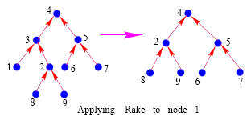
Operace SHUNT
T = (V, E) je binární strom a pro každý vrchol v je p(v) jeho rodič
sib(v) je synem p(v) (tedy sourozencem v)
  Bereme v úvahu pouze binární stromy
Operace SHUNT pro listový vrchol u takový, že p(u) ≠ r provede následující:
  Odstraní u a p(u) ze stromu T
  Připojí podstrom sib(u) to p(p(u))

Slide 54
SHUNT pro strom s výrazy
Po hranách jsou funkce ve tvaru a*X+b, kde X je hodnota potomka
Inicializovány jako funkce identity 1*X+0
f(f_{L}(X) ʘ f_{R}(Y))
f ‘ (f_{ʘ} (Z))
ʘ
f_{L}(X)
f_{R}(Y)=C_{R}
X
5
X
f_{R}(Y)= a*5 + b
f_{L}(X)= c*X + d
f(Z)= e*Z + i
f ‘ (Z)=e*((c*X+d) ʘ (a*5+b)) + i

Slide 55
SHUNT pro strom s výrazy
Po hranách se propagují funkce ve tvaru a*X+b, kde X je hodnota potomka
Inicializovány jako funkce identity 1*X+0
Pokud je sčítání
f_{R}(Y)= 1*5 + 0
f_{L}(X)= 1*X + 0
f(Z)= 1*Z + 0
f ‘ (Z) = 1*((1*X+0)+(1*5+0)) + 0
f ‘ (Z) = 1*X + 5
f(val(v))
f ‘ (Z)
v
f_{L}(X)
f_{R}(5)
Pokud je násobení
X
5
X
f_{R}(Y) = 1*Y + 0
f_{L}(X) = 1*X + 0
f(Z) = 1*Z + 0
f ‘ (Z) = 1*((1*X+0) * (1*5+0)) + 0
f ‘ (Z) = 5*X+0

Slide 56
Operace SHUNT
V algoritmu tree contraction aplikujeme operace SHUNT opakovaně, abychom pokaždé zmenšili velikost stromu
Pro maximální rychlost ji chceme aplikovat na co nejvíce listů paralelně
  Ale nelze aplikovat operaci RAKE na vrcholy, jejichž rodiče ve stromu sousedí
  Například nelze provést paralelně operaci RAKE na vrcholy 1 a 8
Musíme aplikovat
operaci SHUNT na
nesousedící
uzly

Slide 57
Kontrakce s operací SHUNT
Uložíme všech n listů do pole A
A_{odd} obsahuje prvky pole A s lichými indexy
A_{even} obsahuje prvky pole A se sudými indexy
Pole A_{odd} a A_{even} vytvoříme v čase O(1) za cenu O(n)
for i:=1 to log(n+1) do
1. Apply the rake operation in parallel to all the elements
of A_{odd} that are left children
2. Apply the rake operation in parallel to the rest
of the elements in A_{odd}
3. A := A_{even}
endfor

Slide 58
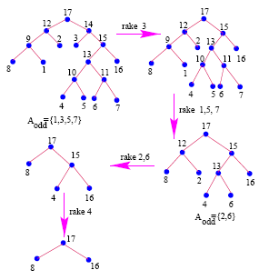
Kontrakce stromu operací SHUNT
A = (2,4,6)

Slide 59
Vlastnosti algoritmu
Když je operace SHUNT aplikována paralelně na několik listů, rodiče těchto listů nejsou sousedi
  Provádíme SHUNT na každého druhého levého syna, pak na každého druhého pravého syna atd.
Počet listů se po každé iteraci cyklu zmenší na polovinu
  Liché listy jsou „shrabány“
Proto je strom zcela zredukován v čase O(log n)

Slide 60
Barvení lineárního seznamu
Barvení třemi barvami {1,2,3}
Počáteční ohodnocení -> unikátní číslo c(u) pro každý uzel u
Lokální maxima (levý a pravý soused
c(u_{l}) < c(u) > c(u_{r})
c(u) <- min({1,2,3}-{c(ul), c(ur)})
12
33
15
20
27
37
42
13
<
>
<
>
12
1
15
20
27
37
1
13
>
<
>
<
2
1
15
20
27
2
1
2
<
>
2
1
15
20
1
2
1
2
<
>
2
1
15
2
1
2
1
2
<
>
2
1
3
2
1
2
1
2

Slide 61
Barvení lineárního seznamu
Extrémní případ je pro monotónně uspořádané hodnoty uzlů seznamu
10
9
8
7
6
5
4
3
>
1
9
8
7
6
5
4
3
<
>
1
2
1
7
6
5
4
3
<
>
1
2
1
2
6
5
4
3
<
>
1
2
1
2
1
5
4
3
<
>
1
2
1
2
1
2
4
3

Slide 62
Barvení redukcí řádu
V nejhorším případě počet iterací O(n)
Rychlejší algoritmus
Redukuje uzlu označené identifikátory na barev …
c₀(u) a c₁(u) jsou barvy
c₀(u) = 2*i(u) + b(u) kde
  i(u) je pozice bitu, kde se c0(u) a c1(u) liší
  b(u) je hodnota bitu na této pozici
Pozn: Poslední prvek má fiktivního následníka s jinou barvou než on sám (např +1)
12
33
15
20
27
37
42
13
12 | 33 | 001100 | 100001 | 2*0 + 0 = 0 (0000)
33 | 15 | 100001 | 001111 | 2*1 + 0 = 2 (0010)
15 | 20 | 001111 | 010100 | 2*0 + 1 = 1 (0001)
20 | 27 | 010100 | 011011 | 2*0 + 0 = 0 (0000)
27 | 37 | 011011 | 100101 | 2*1 + 1 = 3 (0011)
37 | 42 | 100101 | 010101 | 2*5 + 0 = 10 (1010)
42 | 13 | 010101 | 001101 | 2*4 + 0 = 8 (1000)
13 | 14 | 001101 | 001110 | 2*4 + 1 = 1 (0001)

Slide 63
Barvení redukcí řádu
Barvy jsou unikátní, protože v seznamu se nachází unikátní čísla (na začátku), nebo dvě sousední čísla jsou rozdílná
i(u) = i(v) = i: We know that b(u) is bit number i of c0(u), and b(v) is bit number i of c1(u). By the definition of i(u), we also know that these bits differ. Hence b(u) ̸= b(v) and c(u) ̸= c(v).
i(u) ̸= i(v): No matter how we choose b(u) ∈ {0,1} and b(v) ∈{0, 1}, we have c(u) ̸= c(v).
0
2
1
0
3
10
8
1
0 | 2 | 0000 | 0010 | 2*1 + 0 = 2 (010)
2 | 1 | 0010 | 0001 | 2*1 + 1 = 3 (011)
1 | 0 | 0001 | 0000 | 2*0 + 1 = 1 (001)
0 | 3 | 0000 | 0011 | 2*0 + 0 = 0 (000)
3 | 10 | 0011 | 1010 | 2*0 + 1 = 1 (001)
10 | 8 | 1010 | 1000 | 2*1 + 1 = 3 (011)
8 | 1 | 1000 | 0001 | 2*0 + 0 = 0 (000)
1 | 2 | 0001 | 0010 | 2*0 + 1 = 1 (001)

Slide 64
Barvení redukcí řádu
Pro 4 barvy
  Nelze redukovat na méně než 4 barvy
Pokud máme 6 nebo míň barev, redukujeme na tři algoritmem ↑
Počet iterací dán jako
2
3
1
0
1
3
0
1
0 | 2 | 010 | 011 | 2*0 + 0 = 0 (010)
2 | 1 | 011 | 001 | 2*1 + 1 = 3 (011)
1 | 0 | 001 | 000 | 2*0 + 1 = 1 (001)
0 | 3 | 000 | 001 | 2*0 + 0 = 0 (000)
3 | 10 | 001 | 011 | 2*1 + 0 = 2 (001)
10 | 8 | 011 | 000 | 2*0 + 1 = 1 (011)
8 | 1 | 000 | 001 | 2*0 + 0 = 0 (000)
1 | 2 | 001 | 010 | 2*0 + 1 = 1 (001)

Slide 65
Barvení redukcí řádu
Nakonec použijeme algoritmus pro barvení třemi barvami …
0
3
1
0
2
1
0
1
<
>
0
2
1
0
2
1
0
1

